Slide 1
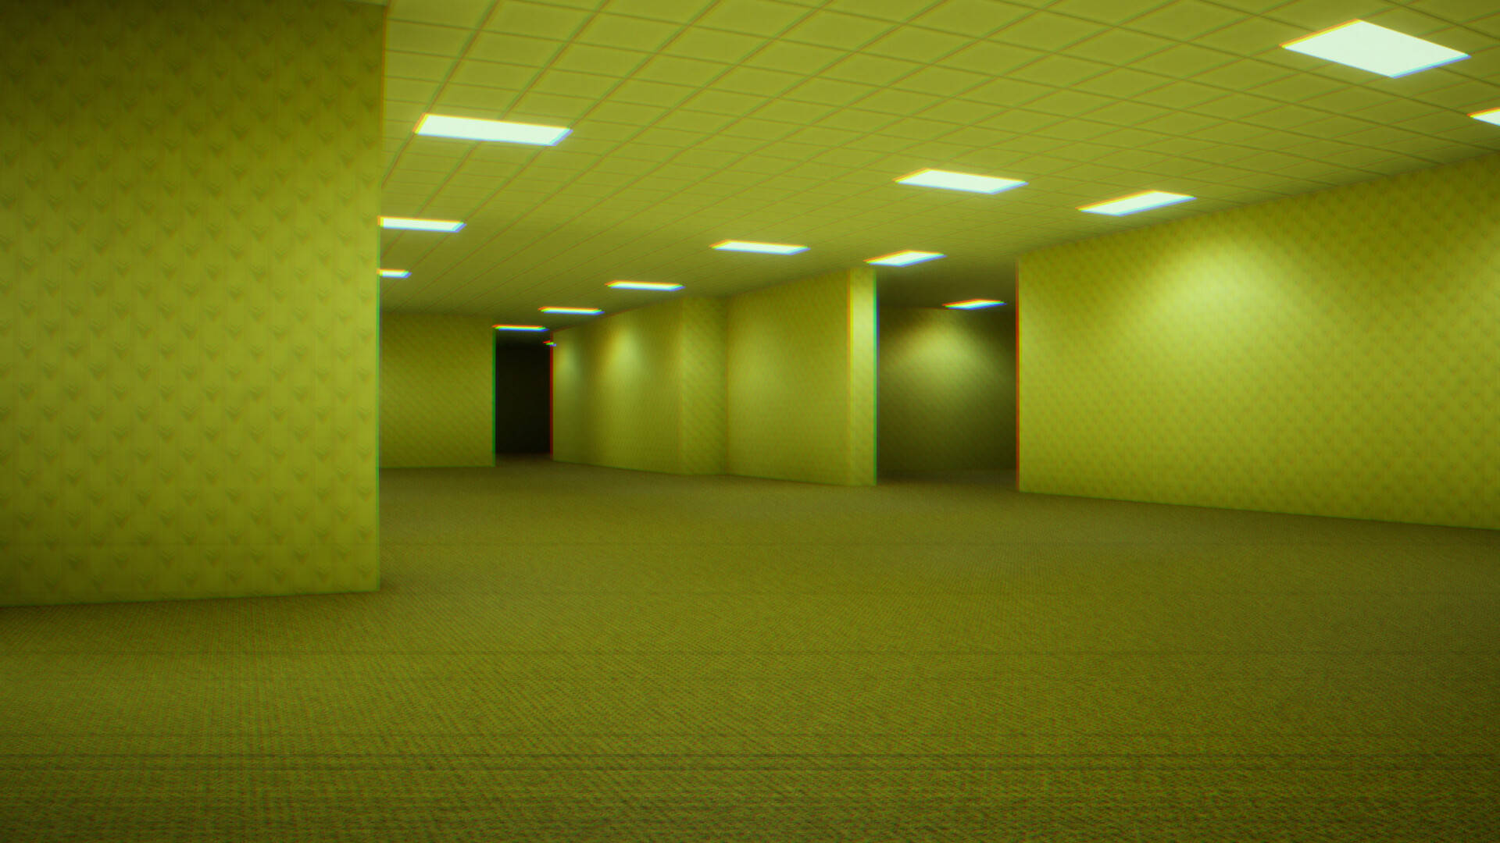
Ročníková práce
Kryštof Simandel IT2A

Slide 2
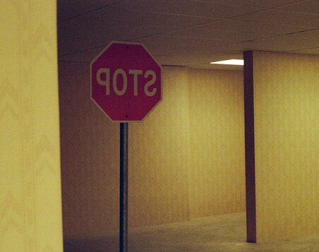
Představení projektu
Backrooms
Na principu hry Polda
Cíl: Otevřít safe

Slide 3
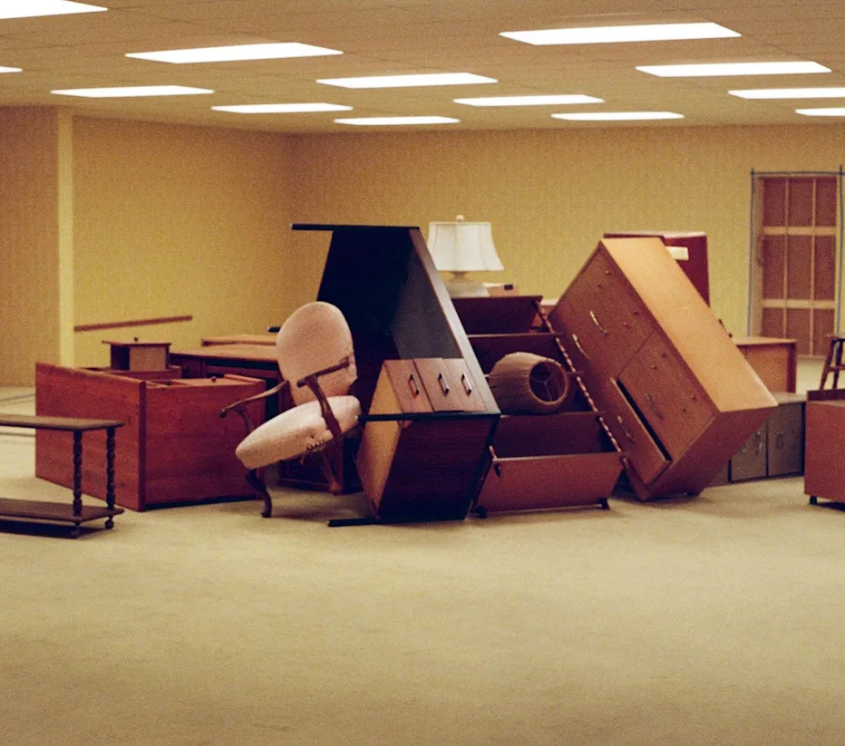

K projektu
C#
WPF
Náhodné obrázky z googlu

Slide 4
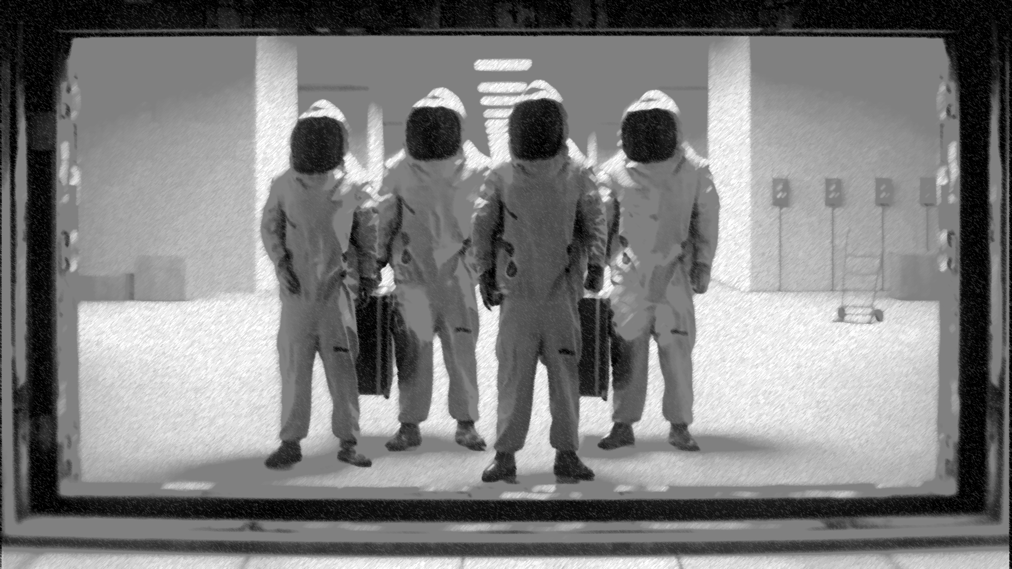
Náročnost
Osobně obtížné
Chápání kodu
Čas

Slide 5
DEKUJI ZA POZORNOST

